Slide 1
Cálculo do PLD
Análide dos dados de Entrada
Nome: Felipe Claudio da Silva Santos
Orientador: Luiz Pereira Calôba
Co-orientador: Natanael Nunes de Moura Junior

Slide 2
Objetivo
Obter uma boa extração das componentes da série temporal do PLD
Analisar a possibilidade de utilizar os dados da ONS na previsão do PLD
Analisar o comportamento das vazões no Sudeste

Slide 3
Extração de componentes da Série Temporal PLD - Método
Tendência:
Utilizar média móvel somente
Utilizar média móvel com regressão linear nos antes de obter uma janela completa
Sazonalidade:
Extrair a componente Sazonal
Utilizar os dois algoritmos acima com lag temporal ao invés de janelas contínuas
Ciclos Senoidais:
Tirar a FFT do restante
Utilizar um filtro notch centrado na frequência de maior magnitude para filtrar os dados
Resíduo:
Resíduo = Original - Tendência - Sazonalidade
Não foi utilizado o resíduo filtrado nos gráficos de TSA

Slide 4
Extração de componentes da Série Temporal - Algoritmos
Média móvel + linFit:
W=3
original = [1, 2, 3, 4, 5, 6, 7, 8, 9, 10]
resultado = [1, 2, linFit(1,2), AVG(1,2,3), AVG(2,3,4), …, AVG(7,8,9)]
T=3
original = [1, 2, 3, 4, 5, 6, 7, 8, 9, 10]
resultado = [1, 2, 3, 4, 5, 6, linFit(1, 4), linFit(2, 5), linFit(3, 6), AVG(1, 4, 7)]
Média móvel:
W=3
original = [1, 2, 3, 4, 5, 6, 7, 8, 9, 10]
resultado = [1, 2, AVG(1,2), AVG(1,2,3), AVG(2,3,4), …, AVG(7,8,9)]
T=3
original = [1, 2, 3, 4, 5, 6, 7, 8, 9, 10]
resultado = [1, 2, 3, 4, 5, 6, AVG(1, 4), AVG(2, 5), AVG(3, 6), AVG(1, 4, 7)]

Slide 5
Extração de componentes da Série Temporal - Algoritmos
Média móvel + linFit:
W=3
original = [1, 2, 3, 4, 5, 6, 7, 8, 9, 10]
resultado = [1, 2, linFit(1,2), AVG(1,2,3), AVG(2,3,4), …, AVG(7,8,9)]
T=3
original = [1, 2, 3, 4, 5, 6, 7, 8, 9, 10]
resultado = [1, 2, 3, 4, 5, 6, linFit(1, 4), linFit(2, 5), linFit(3, 6), AVG(1, 4, 7)]
Média móvel:
W=3
original = [1, 2, 3, 4, 5, 6, 7, 8, 9, 10]
resultado = [1, 2, AVG(1,2), AVG(1,2,3), AVG(2,3,4), …, AVG(7,8,9)]
T=3
original = [1, 2, 3, 4, 5, 6, 7, 8, 9, 10]
resultado = [1, 2, 3, 4, 5, 6, AVG(1, 4), AVG(2, 5), AVG(3, 6), AVG(1, 4, 7)]

Slide 6
Extração de componentes da Série Temporal - Algoritmos
Média móvel + linFit:
W=3
original = [1, 2, 3, 4, 5, 6, 7, 8, 9, 10]
resultado = [1, 2, linFit(1,2), AVG(1,2,3), AVG(2,3,4), …, AVG(7,8,9)]
T=3
original = [1, 2, 3, 4, 5, 6, 7, 8, 9, 10]
resultado = [1, 2, 3, 4, 5, 6, linFit(1, 4), linFit(2, 5), linFit(3, 6), AVG(1, 4, 7)]
Média móvel:
W=3
original = [1, 2, 3, 4, 5, 6, 7, 8, 9, 10]
resultado = [1, 2, AVG(1,2), AVG(1,2,3), AVG(2,3,4), …, AVG(7,8,9)]
T=3
original = [1, 2, 3, 4, 5, 6, 7, 8, 9, 10]
resultado = [1, 2, 3, 4, 5, 6, AVG(1, 4), AVG(2, 5), AVG(3, 6), AVG(1, 4, 7)]

Slide 7
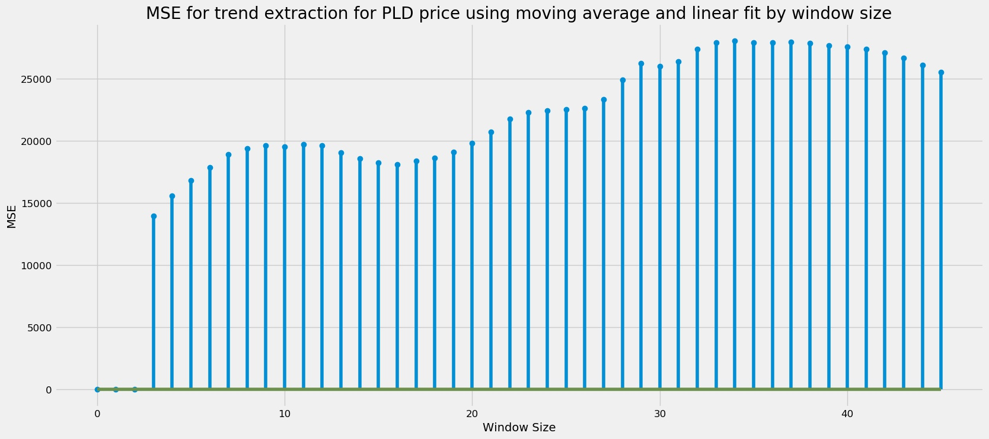
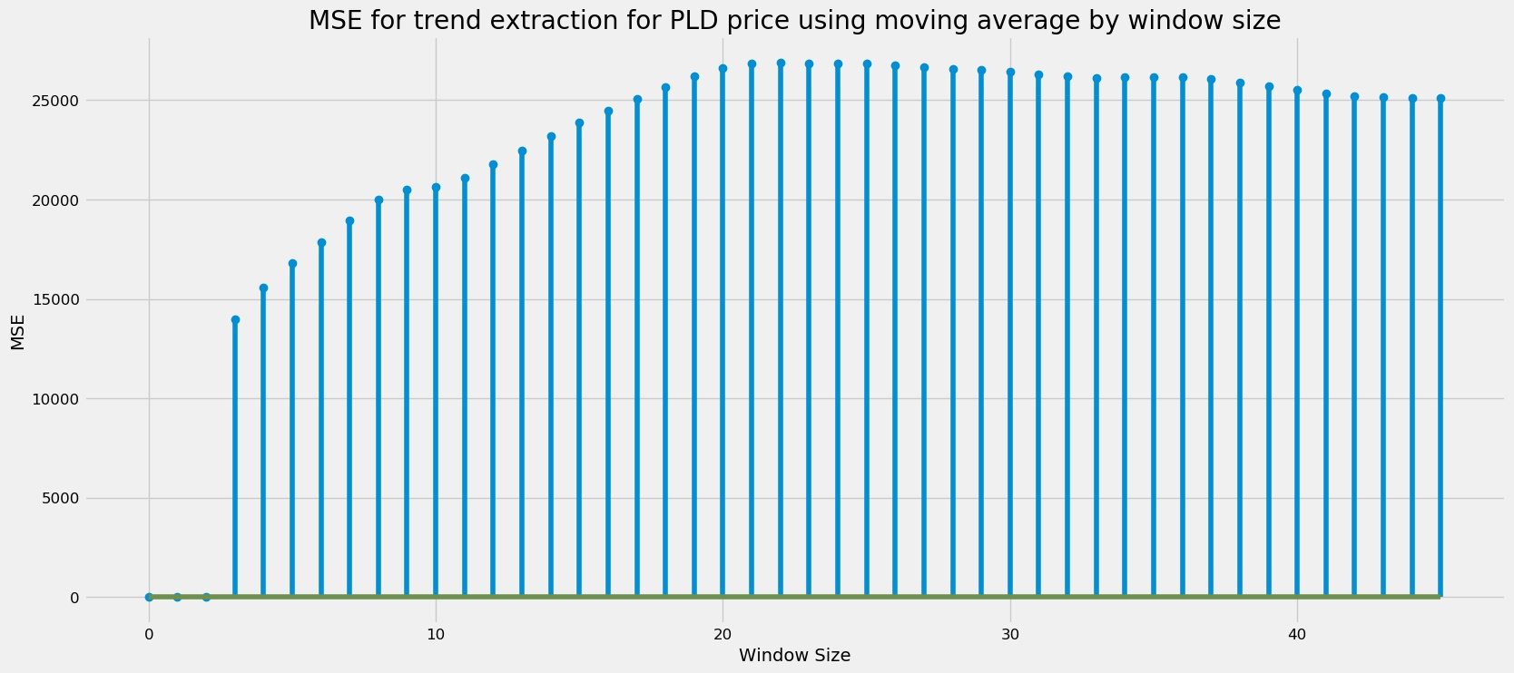
Extração de componentes da Série Temporal PLD - Tendência

Slide 8
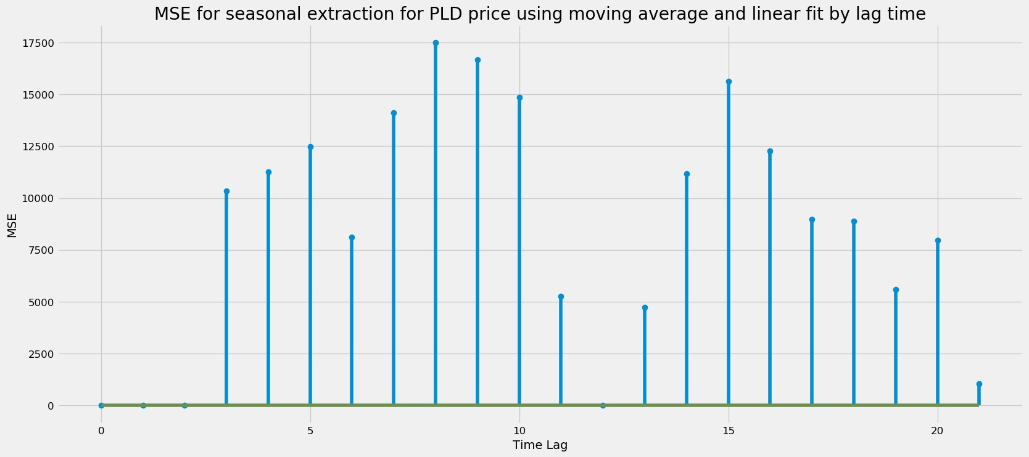
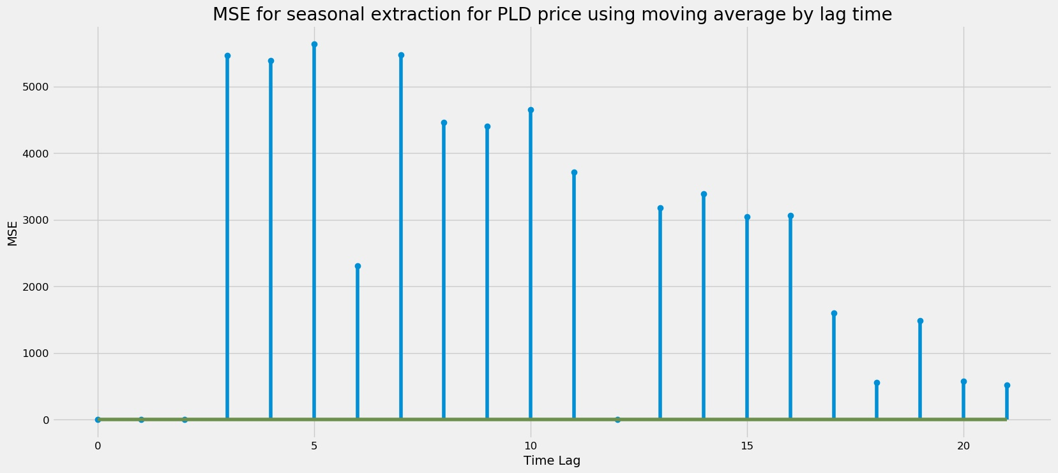
Extração de componentes da Série Temporal PLD - Sazonalidade

Slide 9
Extração de componentes da Série Temporal PLD - Tendência e Sazonalidade
Conclusão:
Melhor W = 16 para Média Móvel + linFit
Melhor T = 6 ou 12 para o caso da Média Móvel Somente

Slide 10
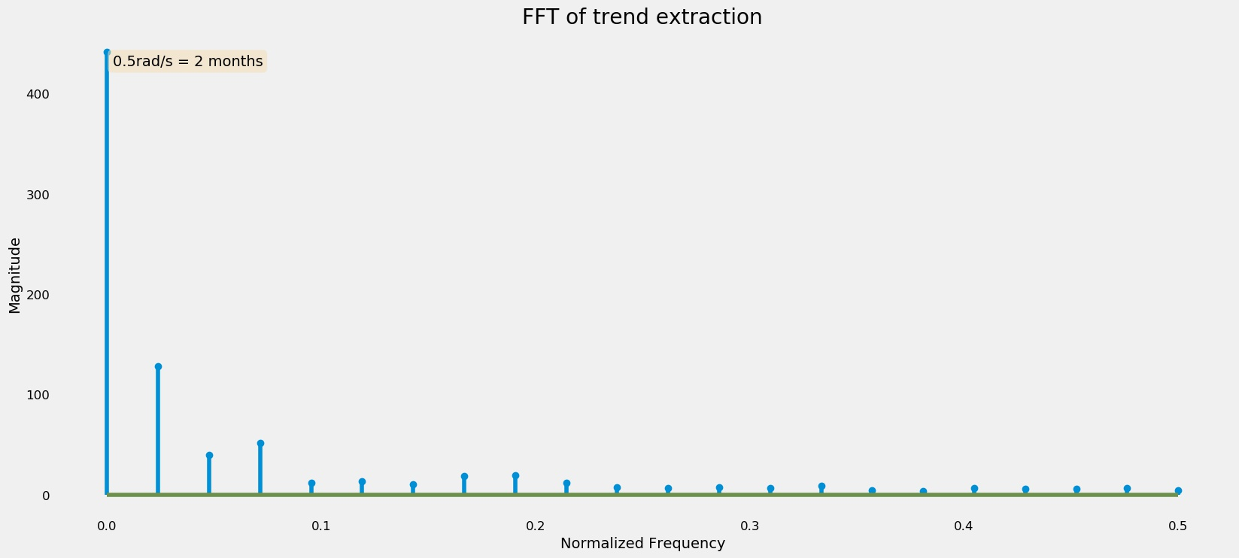
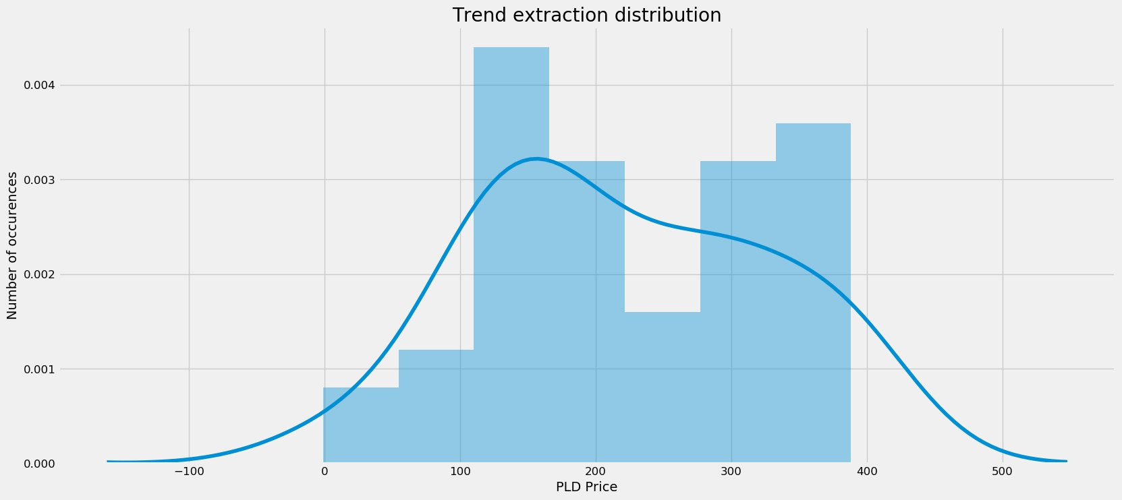
Extração de componentes da Série Temporal PLD - Tendência W = 16

Slide 11
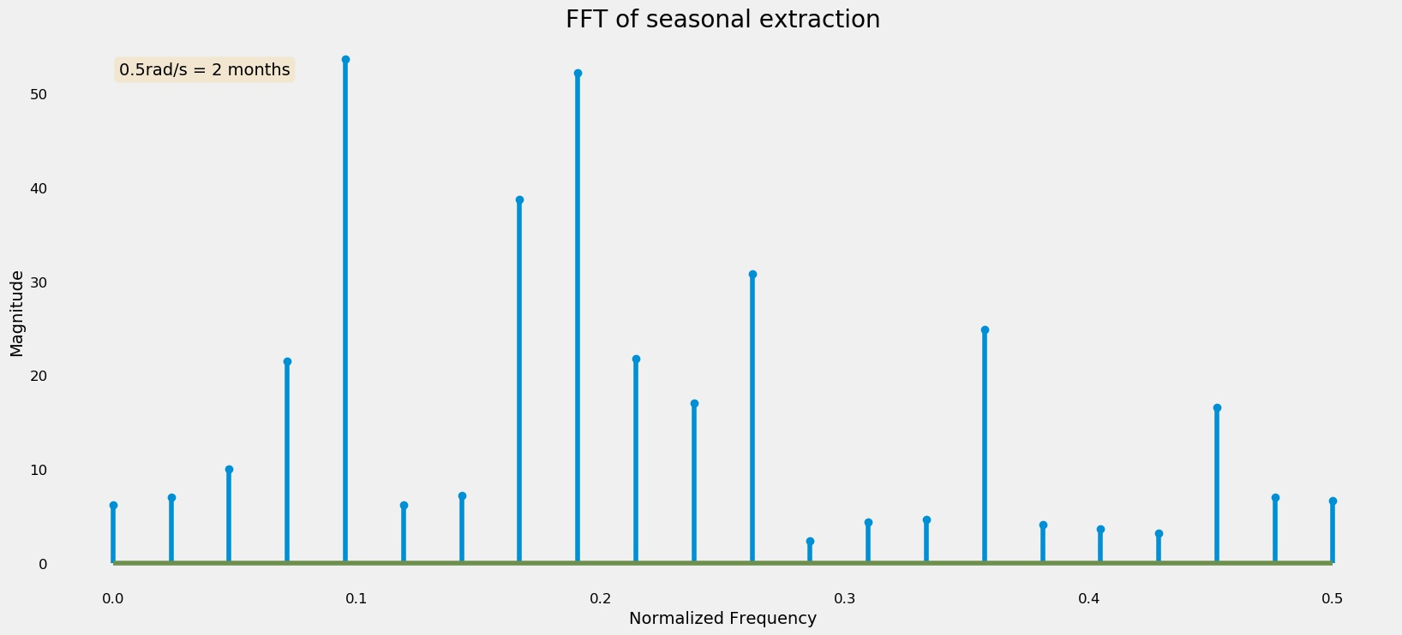
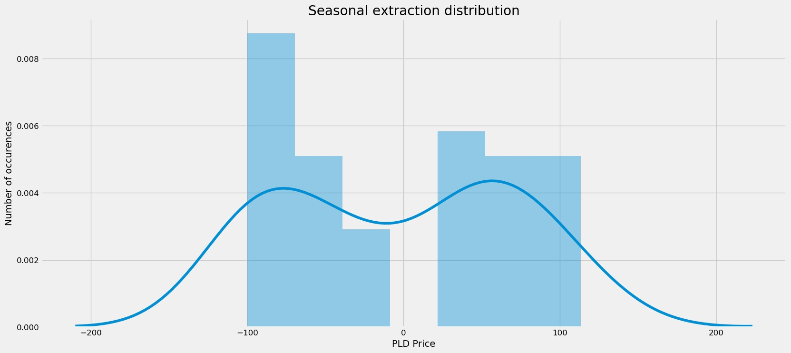
Extração de componentes da Série Temporal PLD - Sazonalidade T = 12

Slide 12
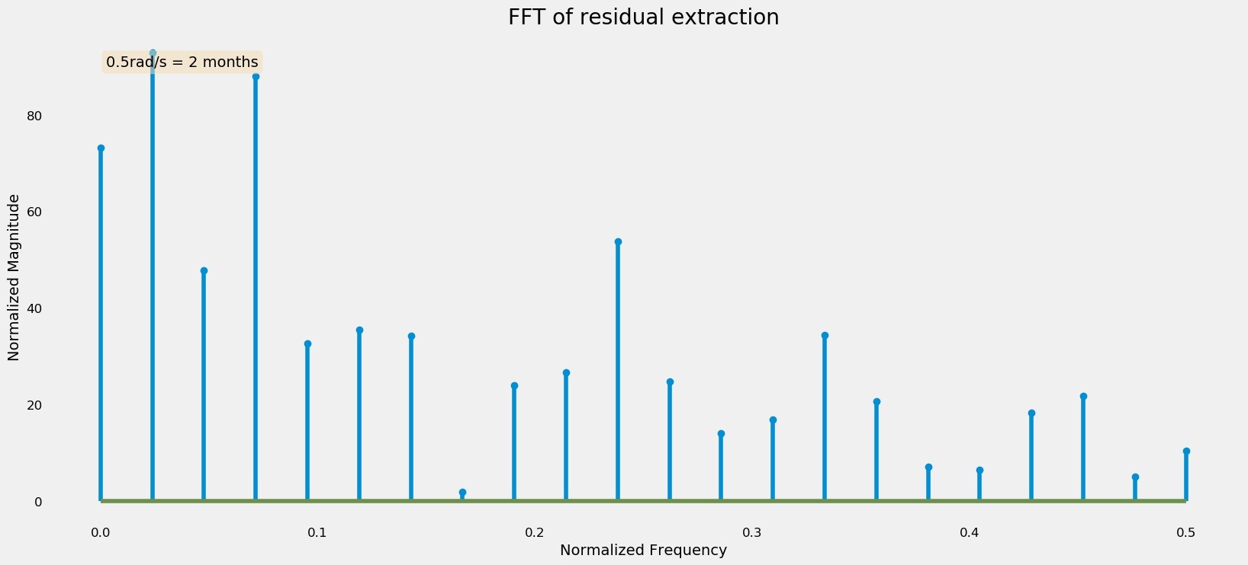
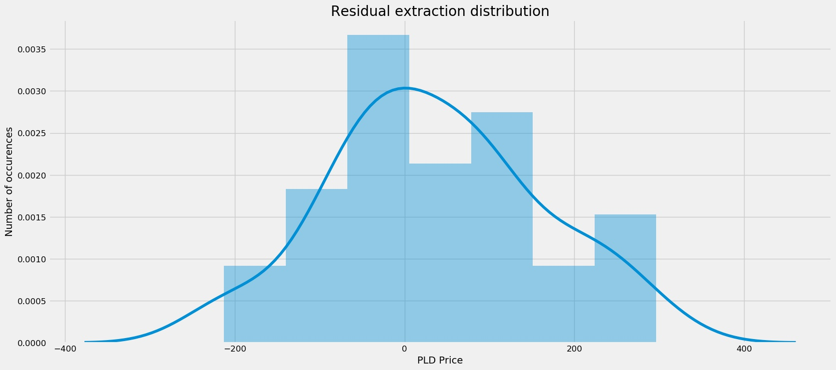
Extração de componentes da Série Temporal PLD - Residual (Sazonalidade T = 12)

Slide 13
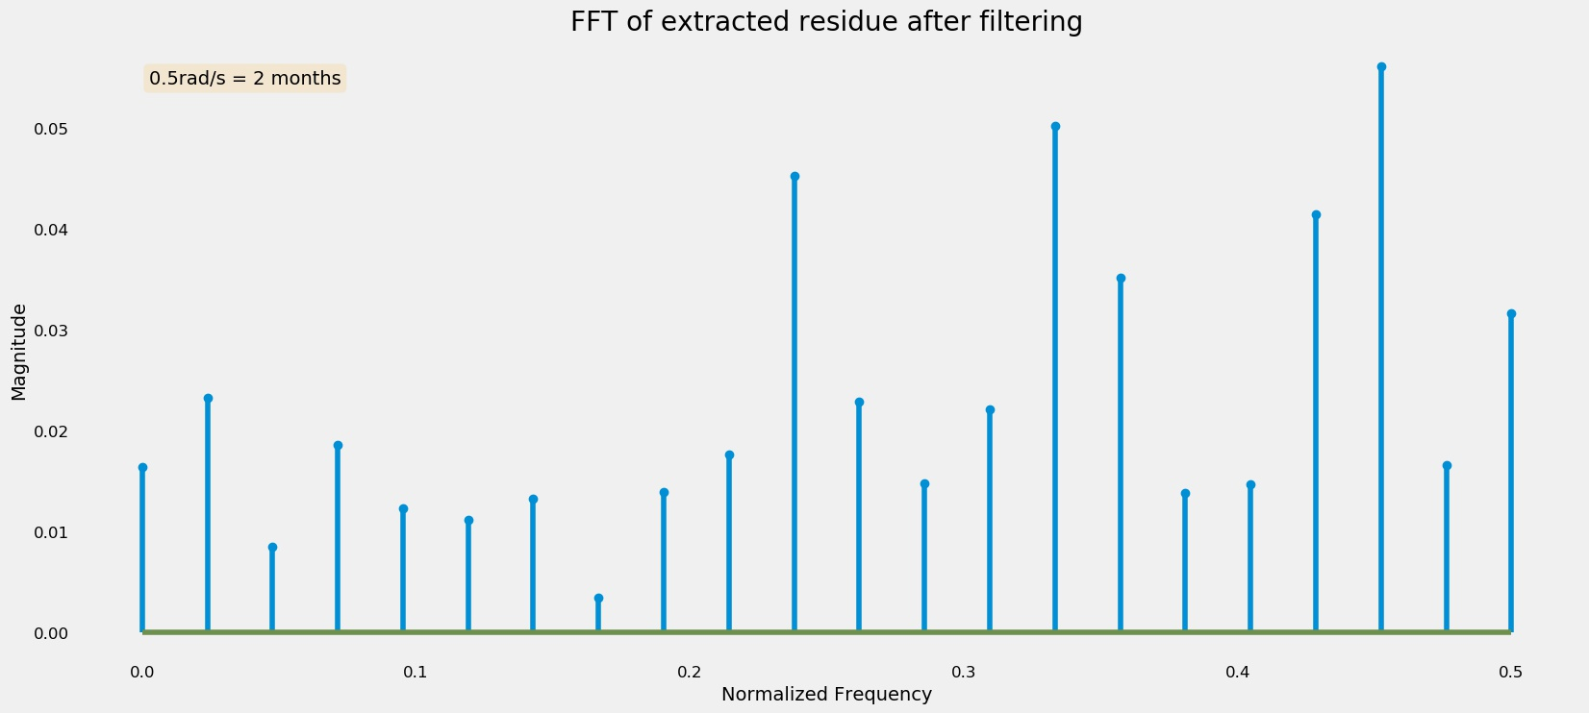
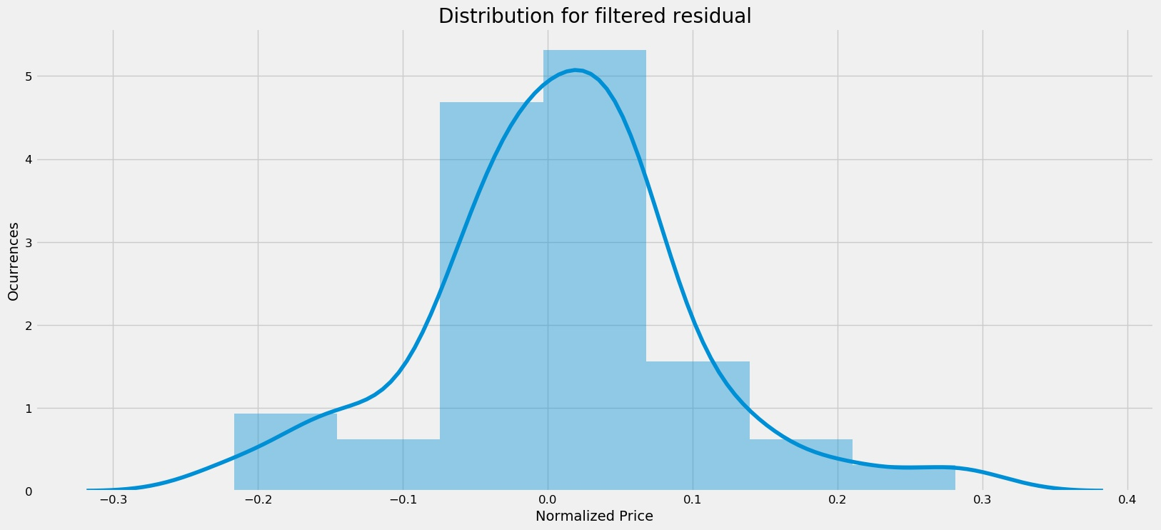
Extração de componentes da Série Temporal PLD - Filtro Notch com wo=0.08 rad/amostra e Q=0.1 (Fator de Qualidade) (T=12)

Slide 14
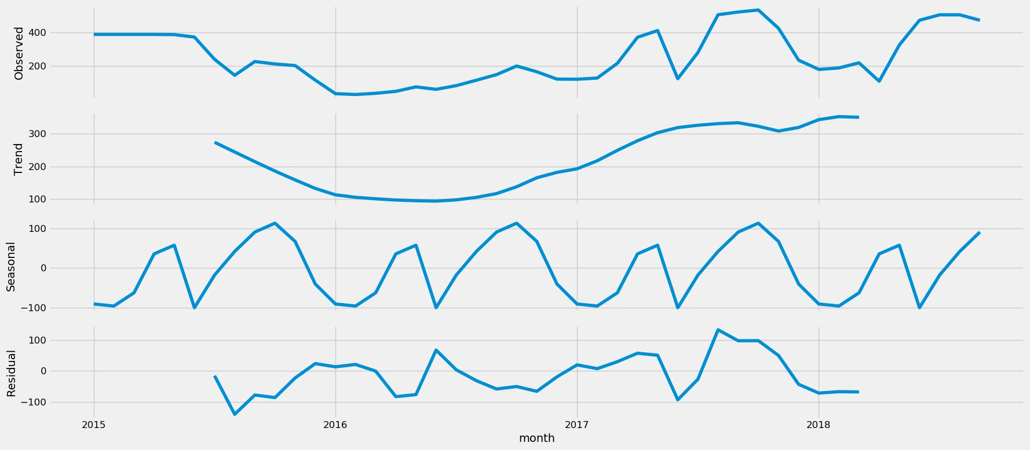
Extração de componentes da Série Temporal PLD - Original TSA
Notes:
Observar a variação do período de Jun/2015, uma boa extração não levar em consideração grandes variações na tendência.

Slide 15
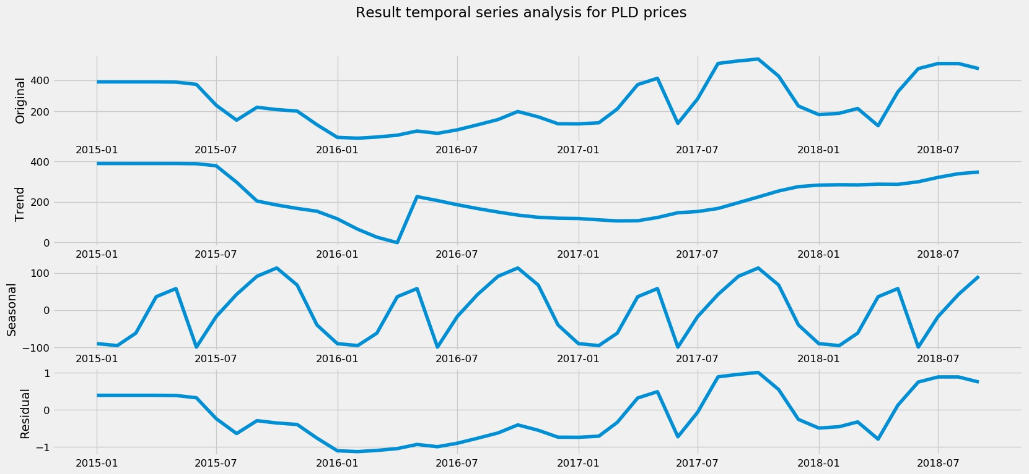
Extração de componentes da Série Temporal PLD - Resultado TSA (T=12)

Slide 16
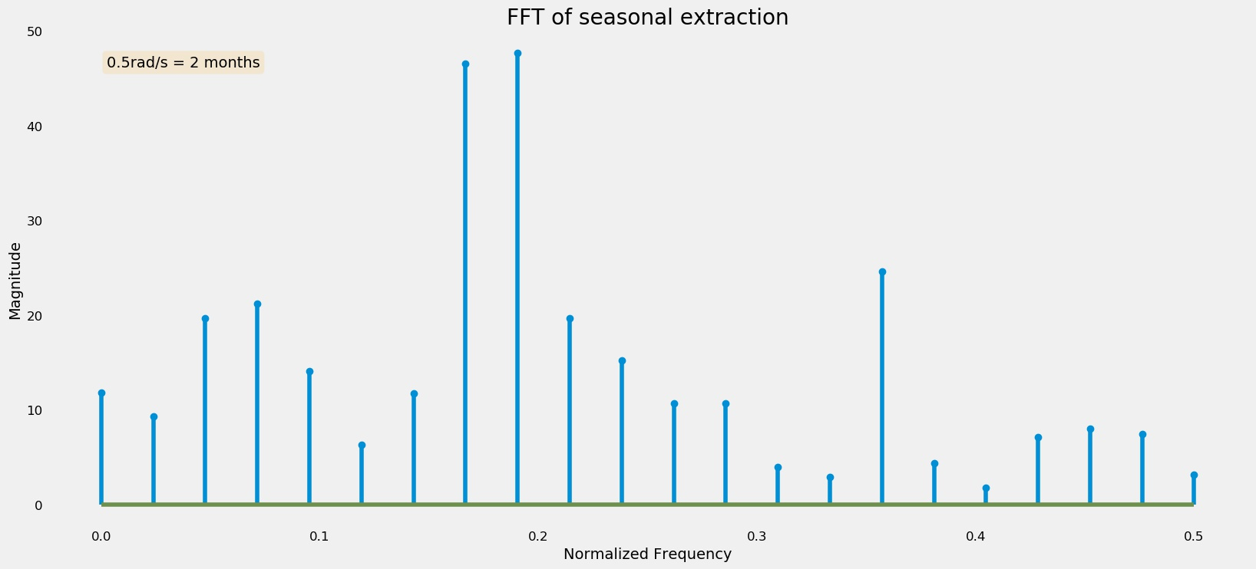
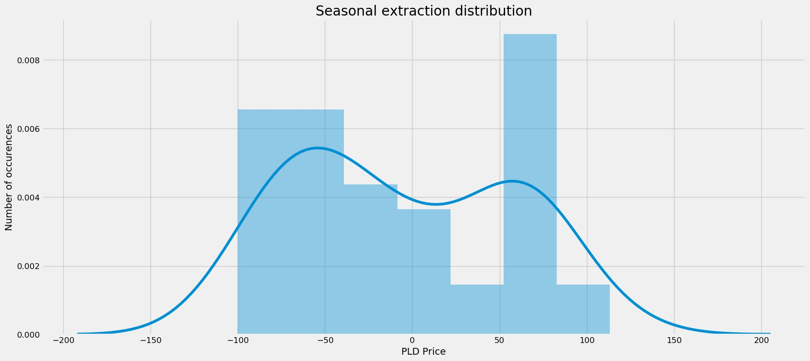
Extração de componentes da Série Temporal PLD - Sazonalidade T = 6

Slide 17
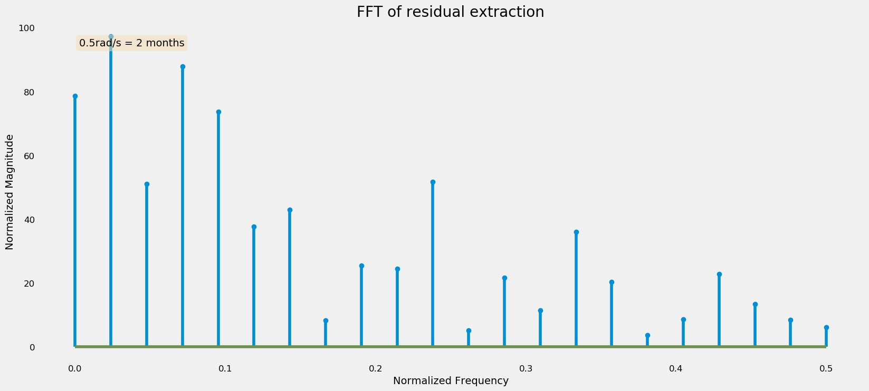
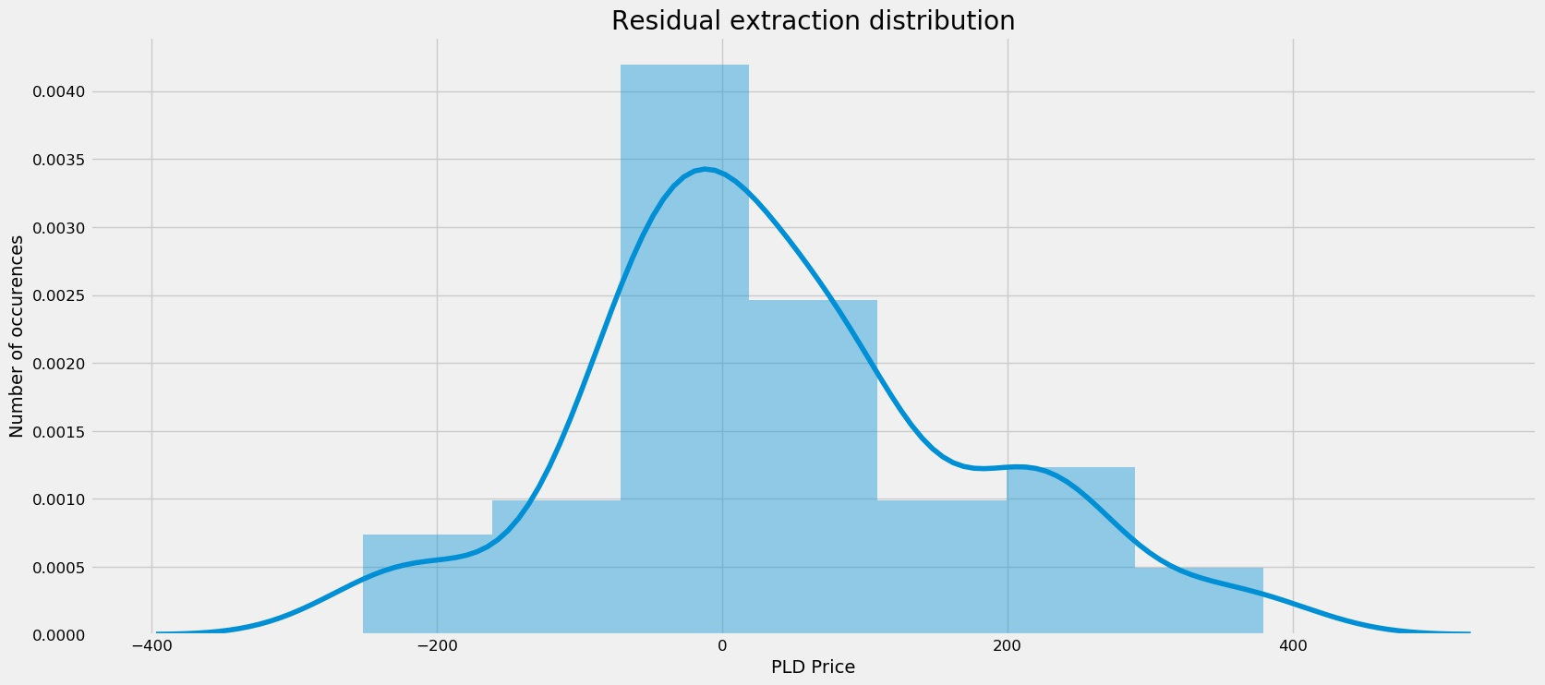
Extração de componentes da Série Temporal PLD - Residual (Sazonalidade T = 6)

Slide 18
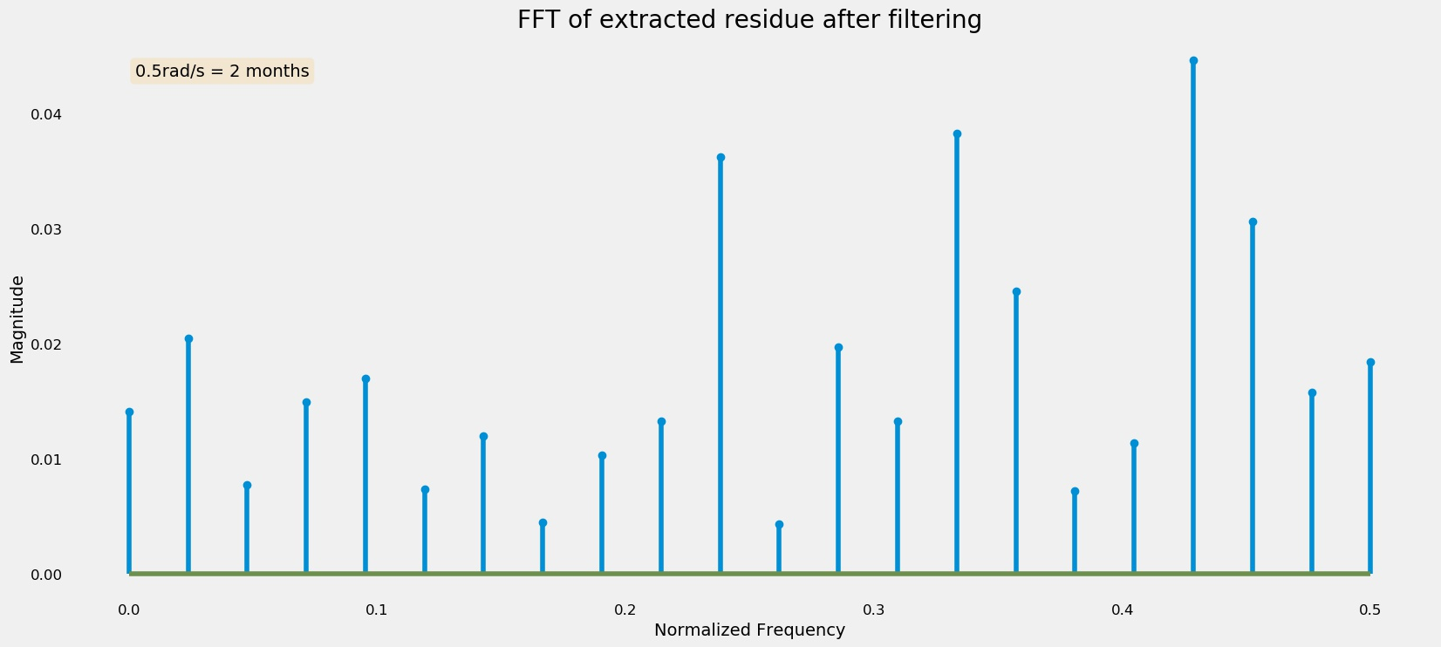
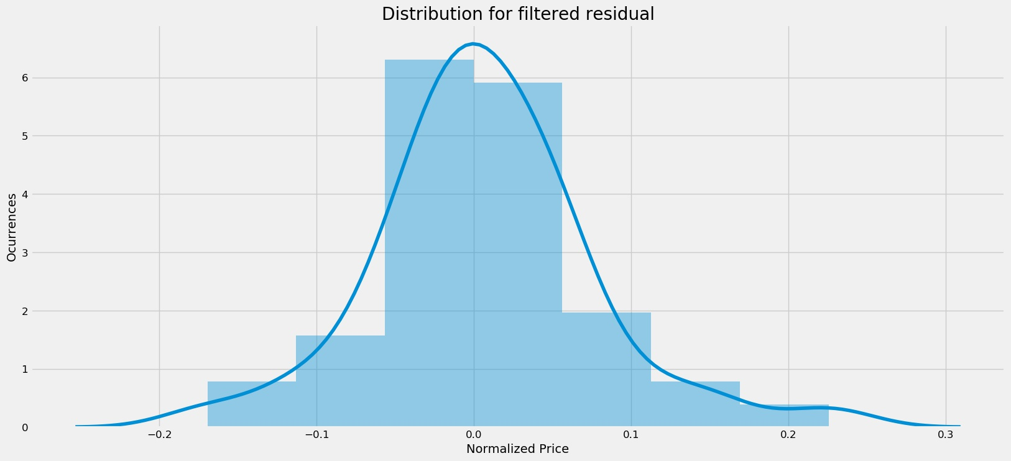
Extração de componentes da Série Temporal PLD - Filtro Notch com wo=0.08 rad/amostra e Q=0.1 (Fator de Qualidade) (T=6) *

Slide 19
Extração de componentes da Série Temporal PLD - Original TSA

Slide 20
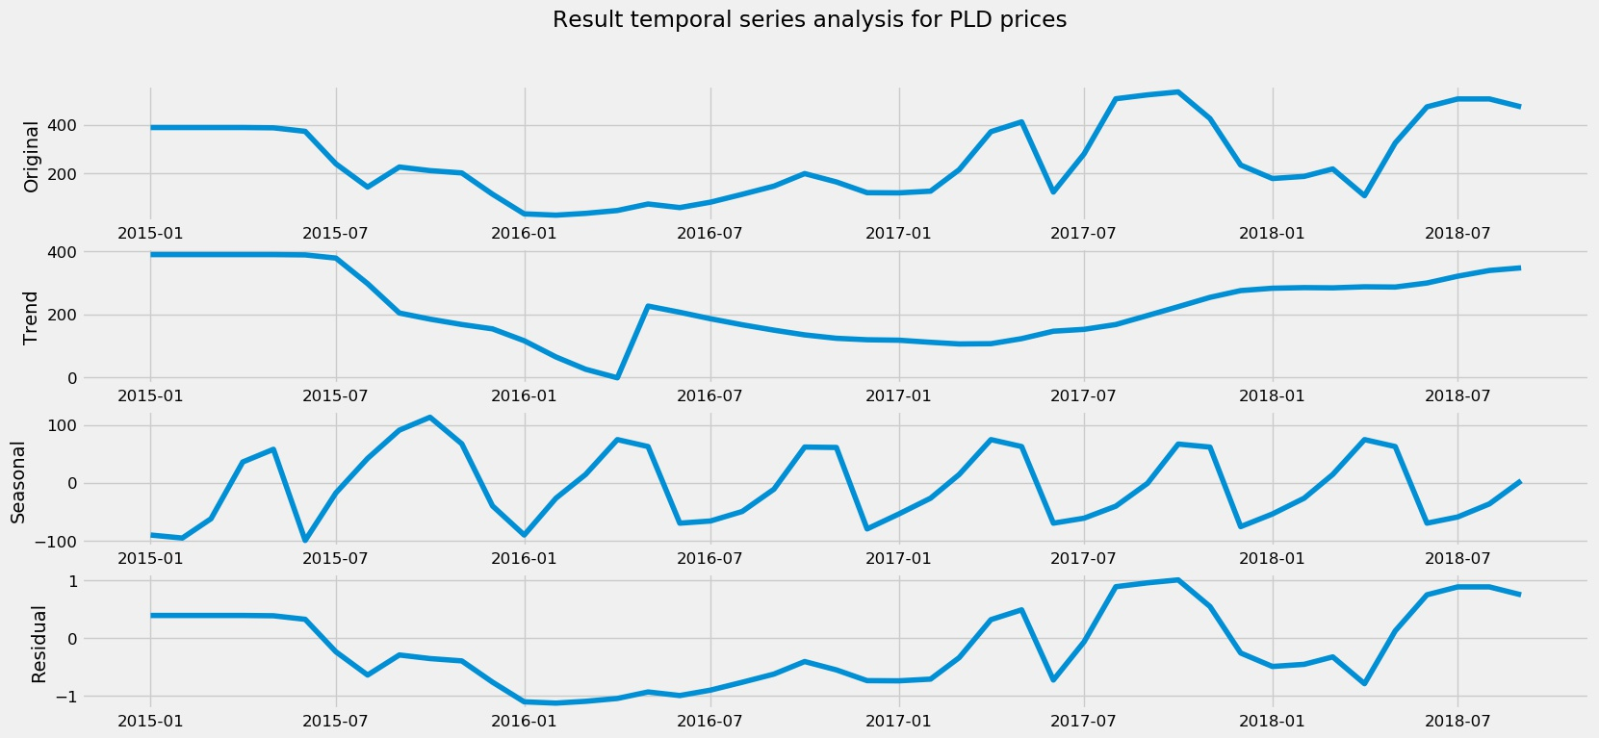
Extração de componentes da Série Temporal PLD

Slide 21
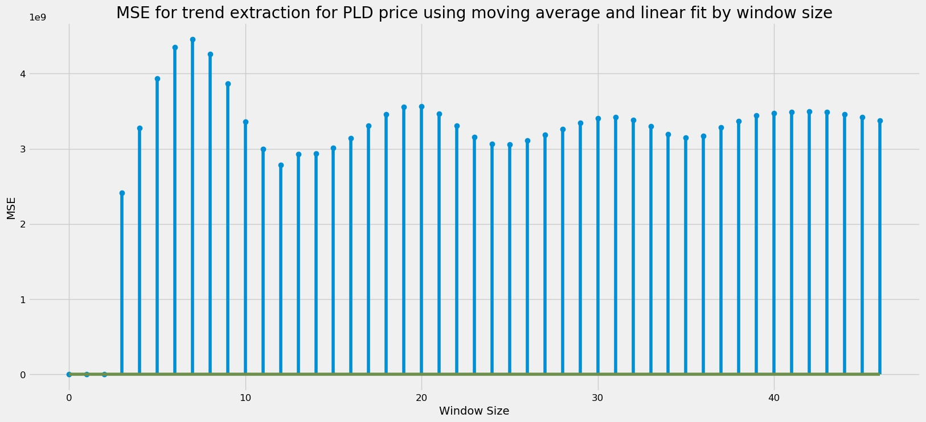
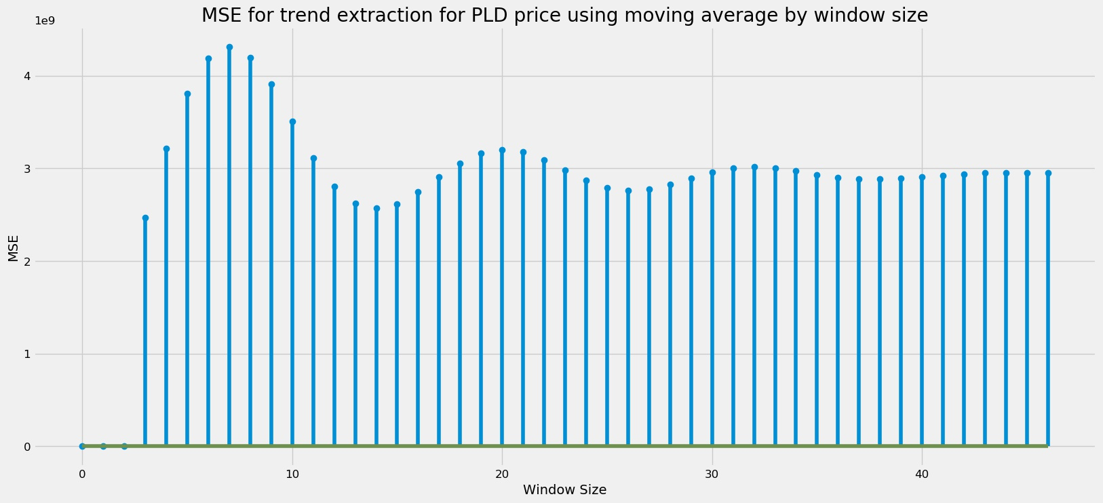
Extração de componentes da Série Temporal Vazões Totais - Tendência

Slide 22
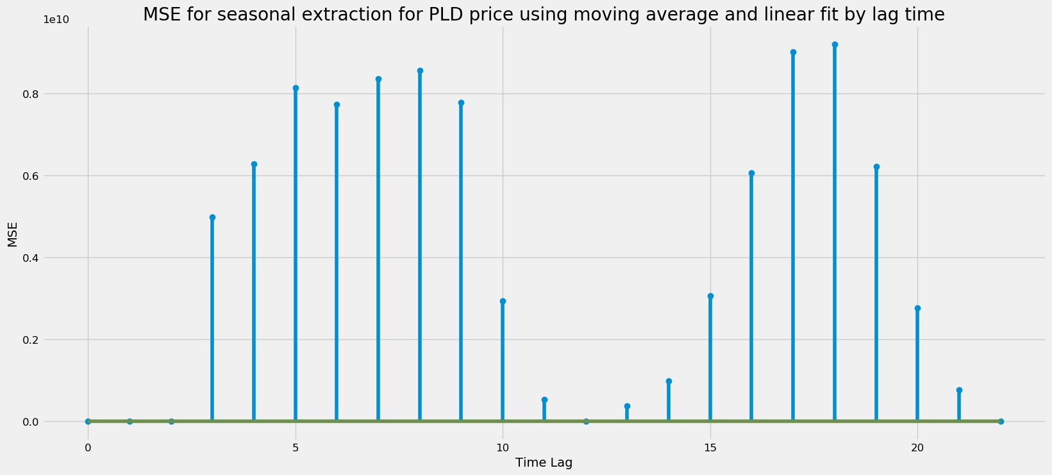
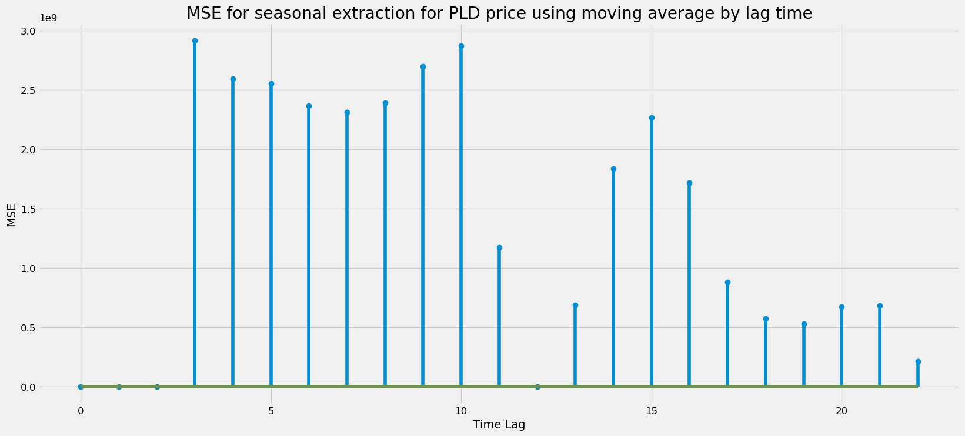
Extração de componentes da Série Temporal Vazões Totais - Sazonalidade

Slide 23
Extração de componentes da Série Temporal Vazões Totais- Tendência e Sazonalidade
Conclusão:
Melhor W = 14 para Média Móvel somente
Melhor T = 7? ou 12 para o caso da Média Móvel somente

Slide 24
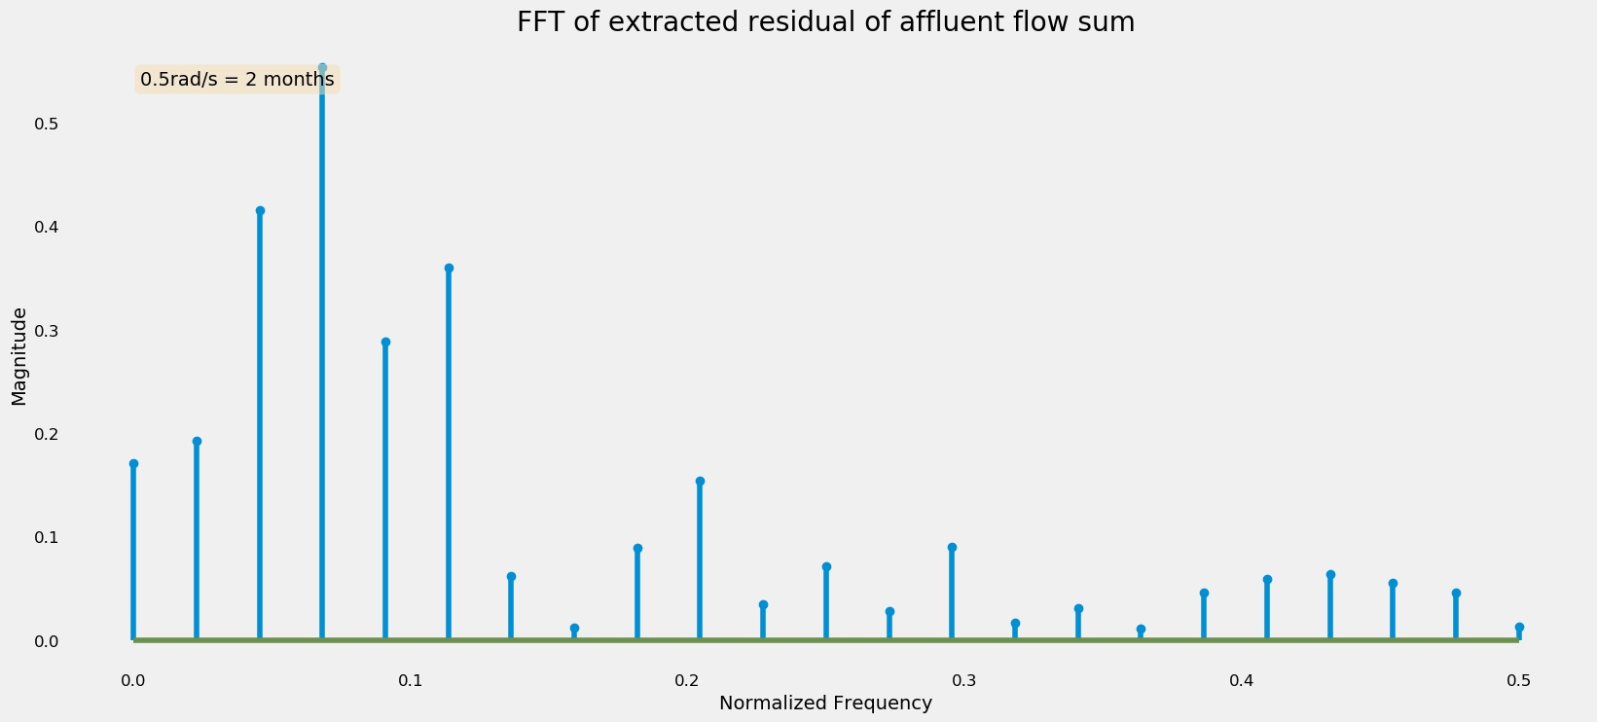
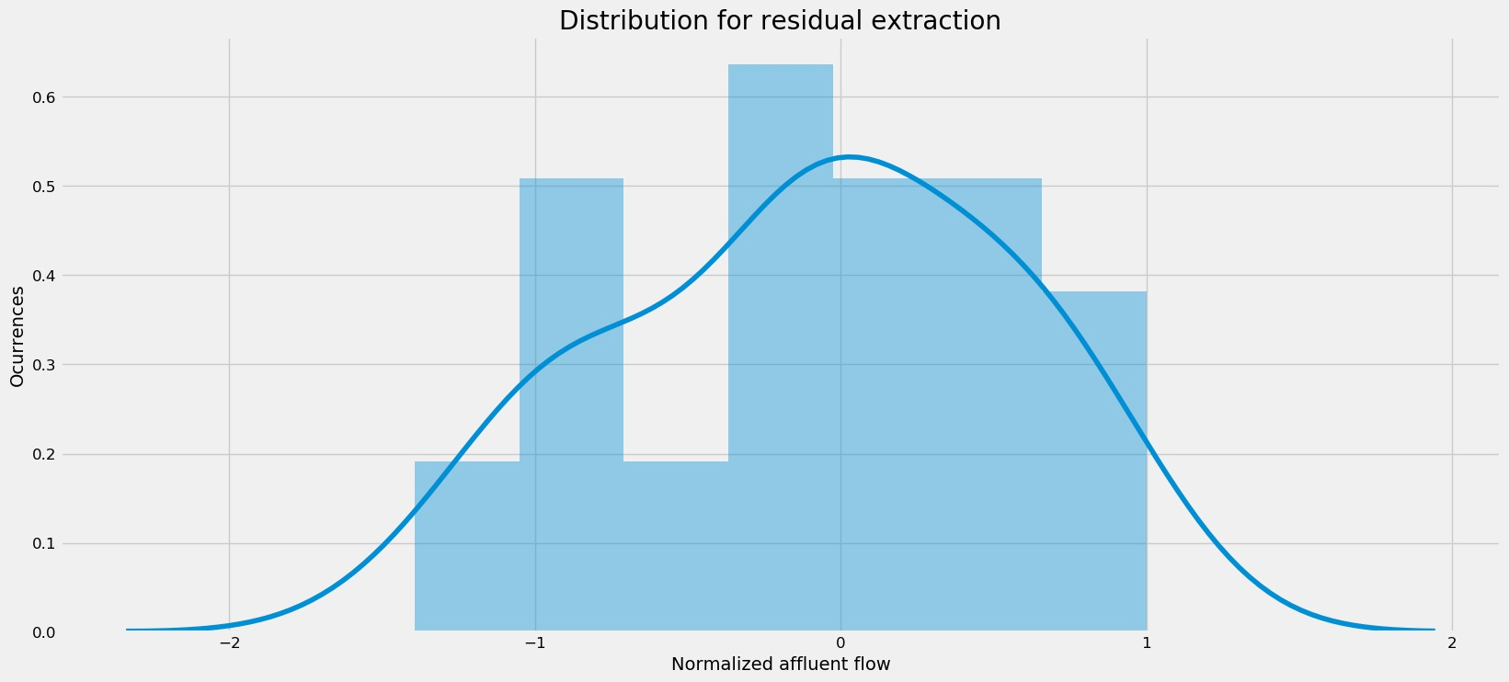
Extração de componentes da Série Temporal Vazões Totais- Residual (w=14, T = 12)

Slide 25
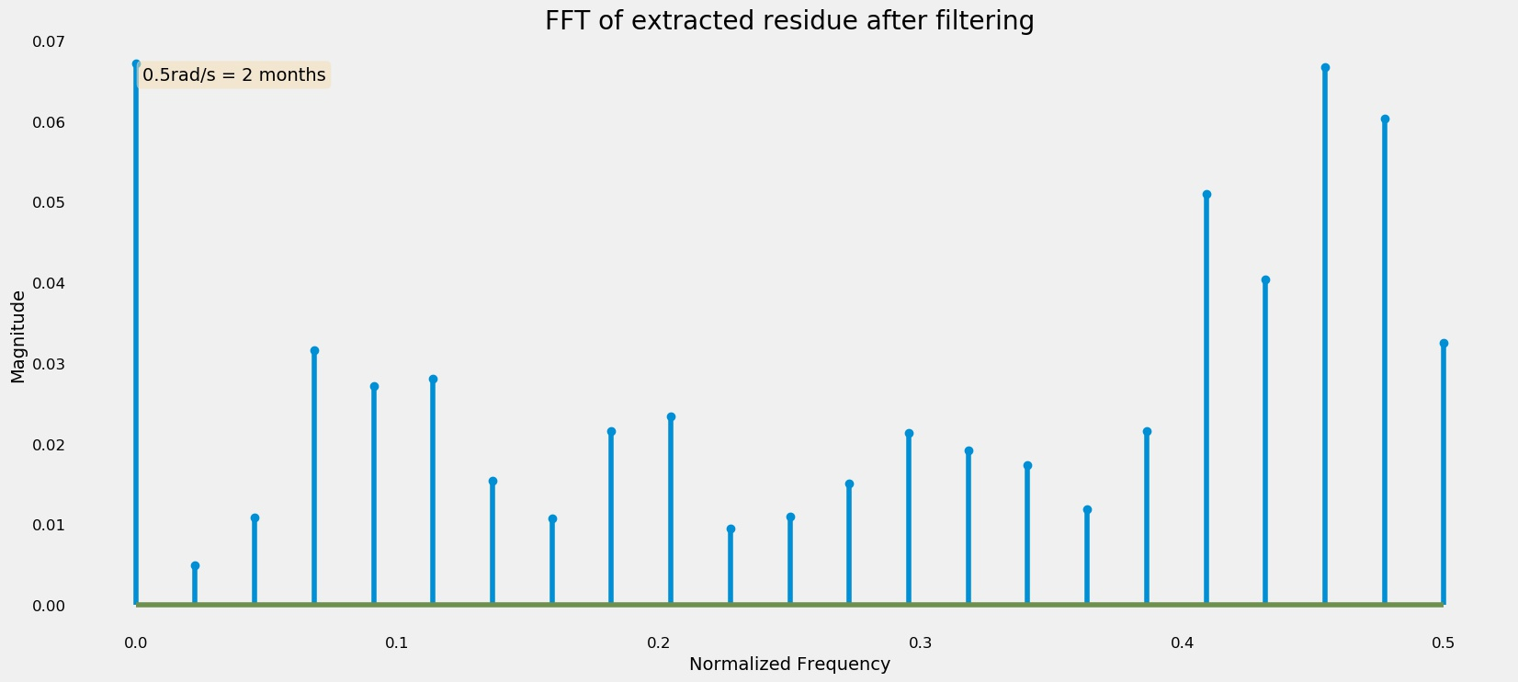
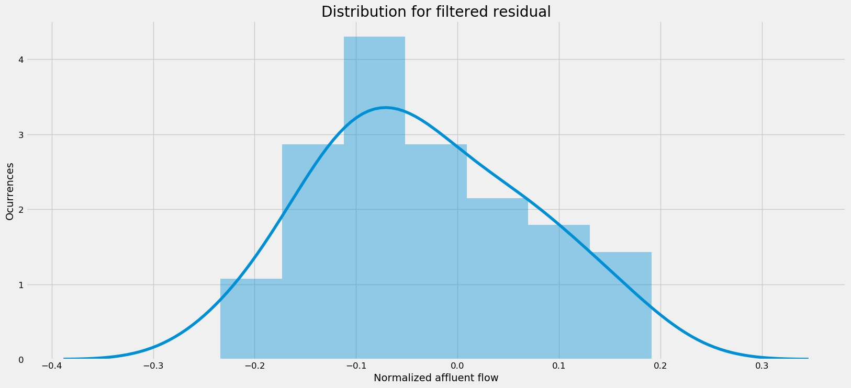
Extração de componentes da Série Temporal Vazões Totais- Residual (w=14, T = 12) *

Slide 26
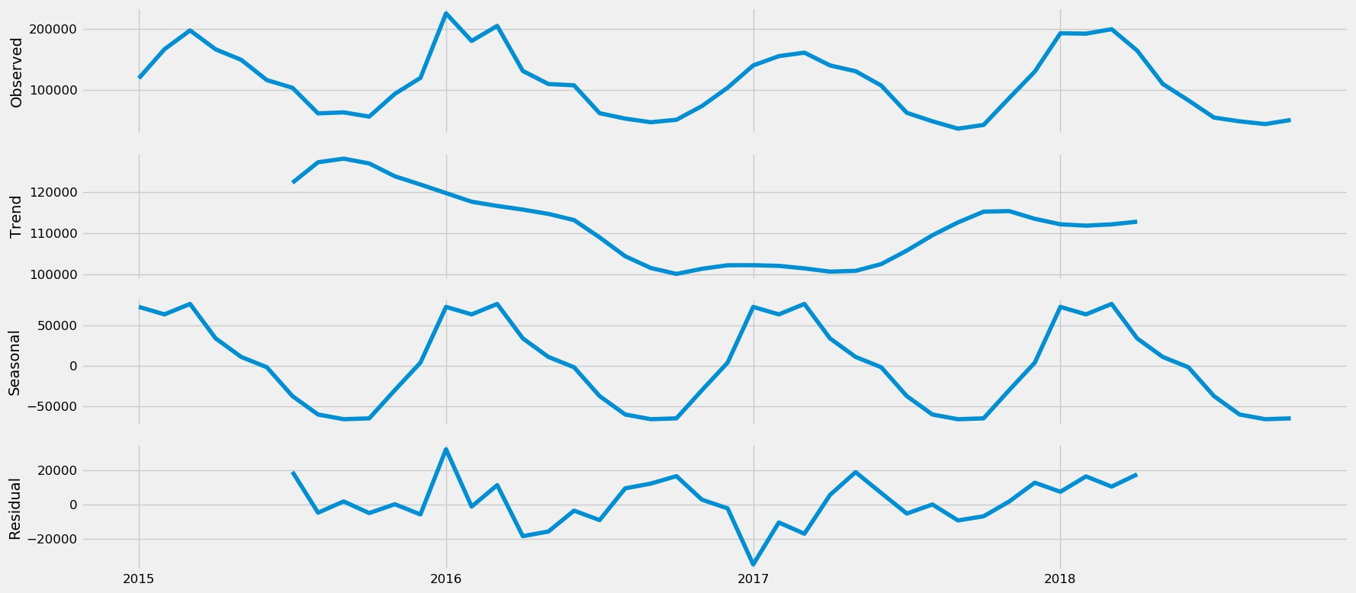
Extração de componentes da Série Temporal Vazões Totais- Residual (w=14, T = 12) *

Slide 27
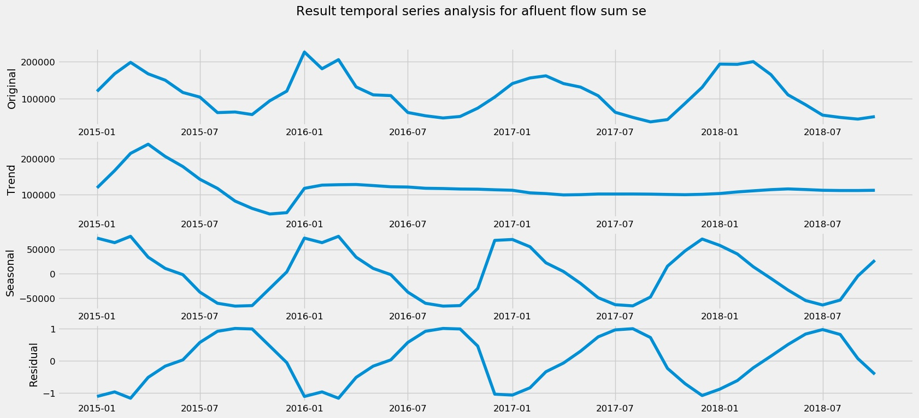
Extração de componentes da Série Temporal Vazões Totais-
W =14 T =12

Slide 28
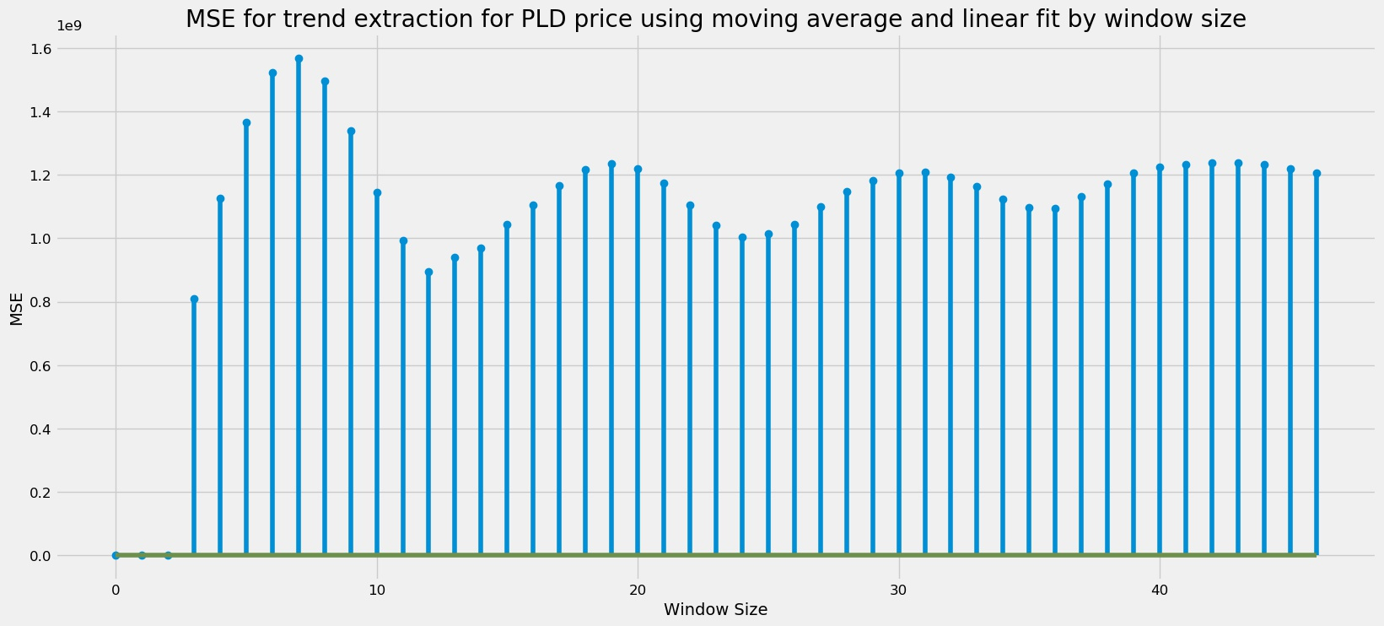
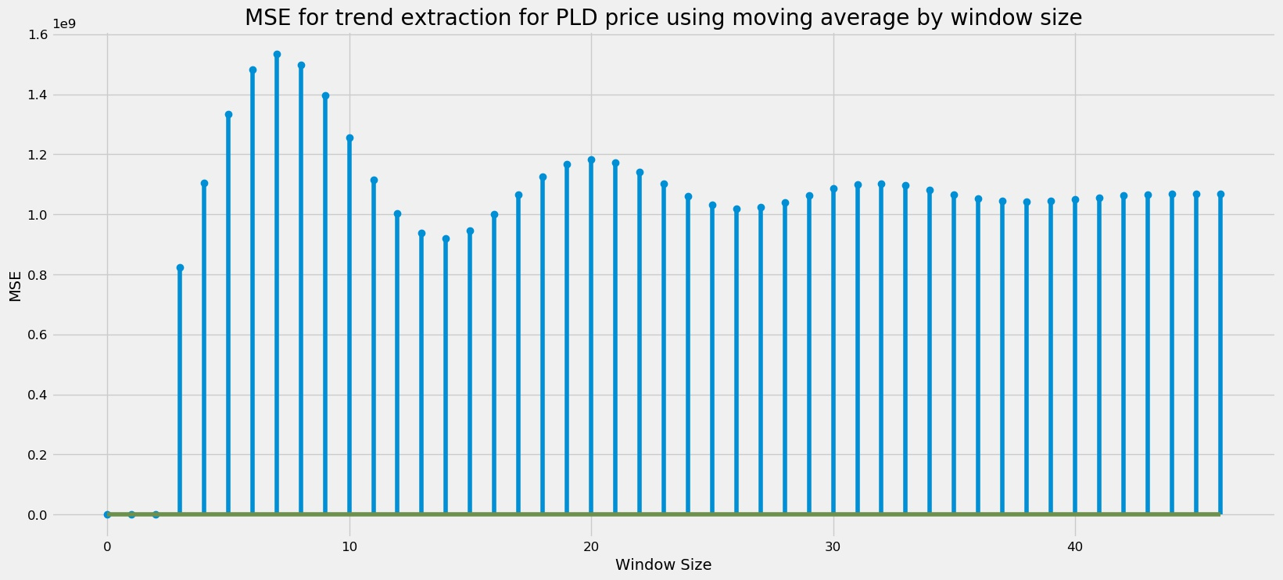
Extração de componentes da Série Temporal Vazões Úteis- Tendência

Slide 29
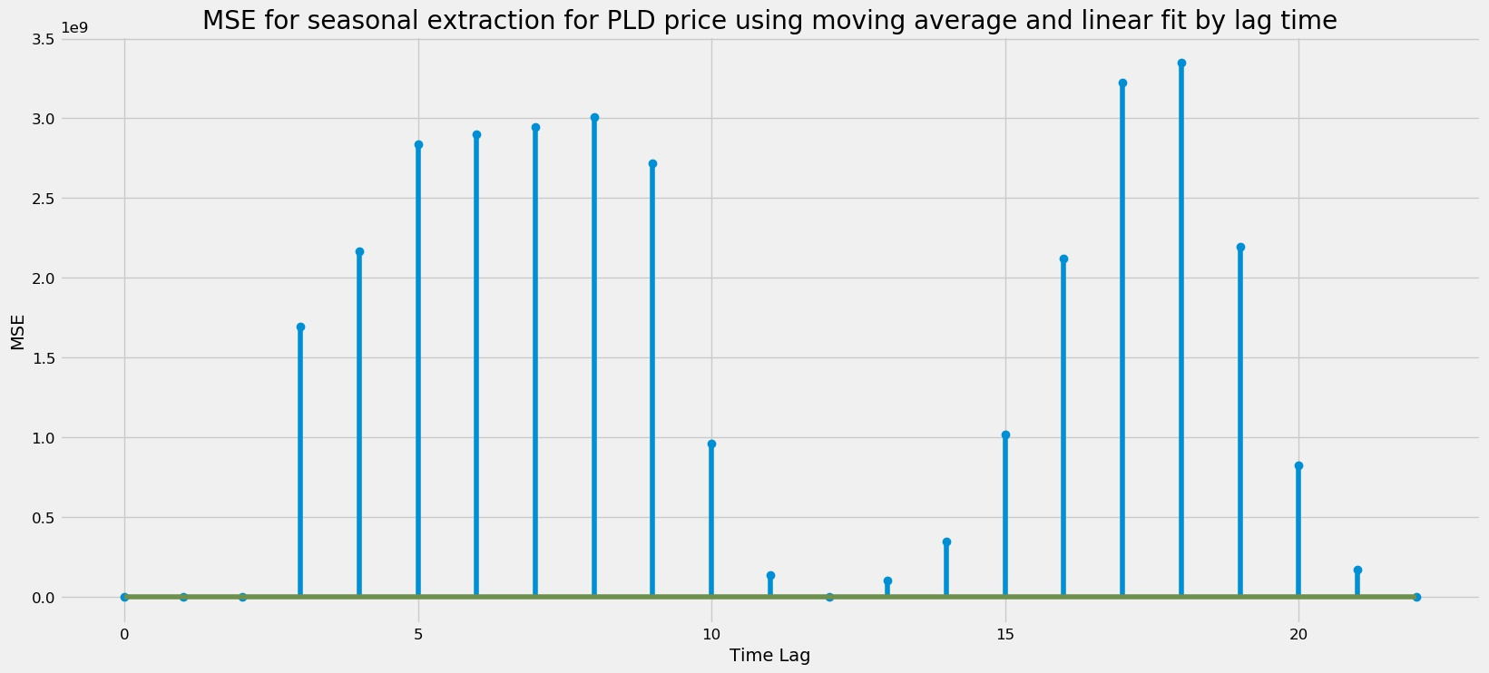
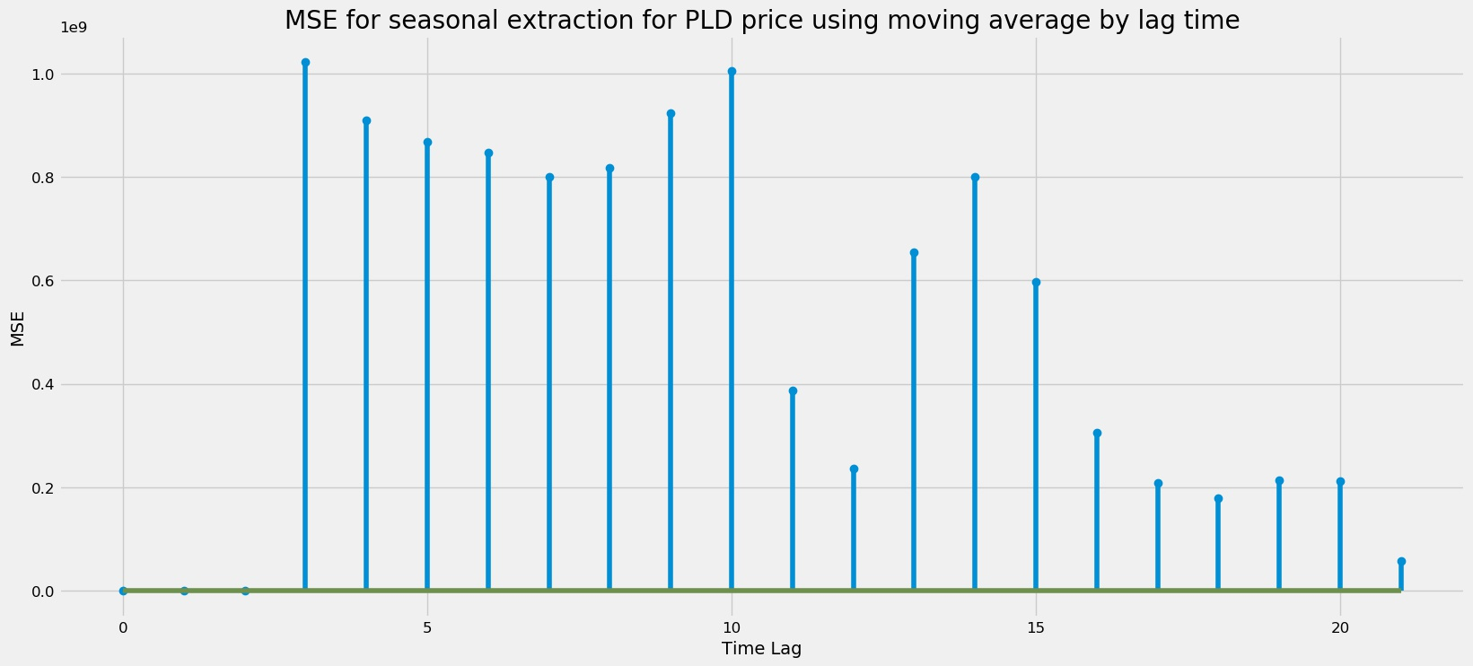
Extração de componentes da Série Temporal Vazões Úteis- Sazonalidade

Slide 30
Extração de componentes da Série Temporal Vazões Úteis- Tendência e Sazonalidade
Conclusão:
Melhor W = 12 para Média Móvel + linFit
Melhor T =12 para o caso da Média Móvel + linFit

Slide 31
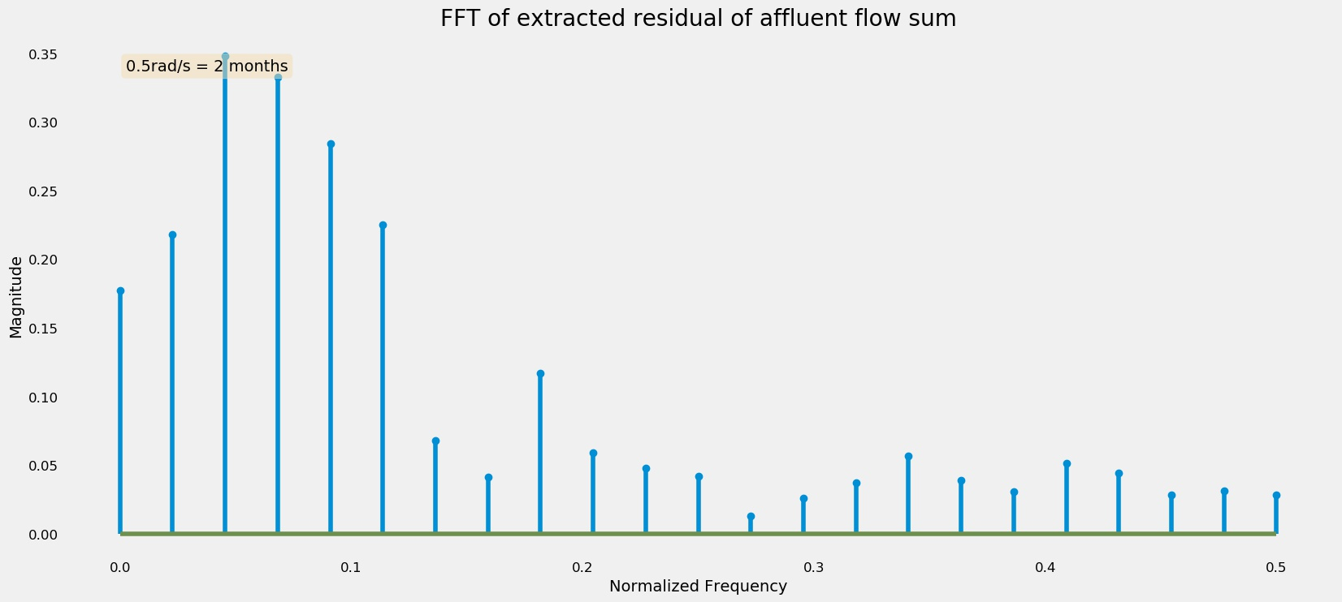
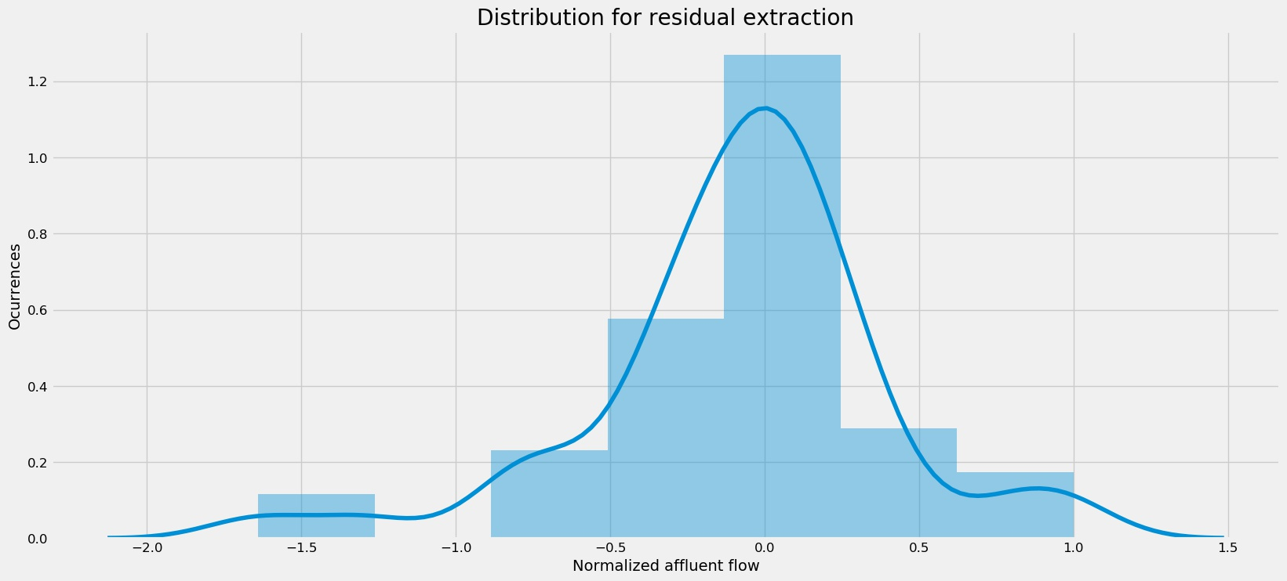
Extração de componentes da Série Temporal Vazões Úteis- Residual (T=W=12)

Slide 32
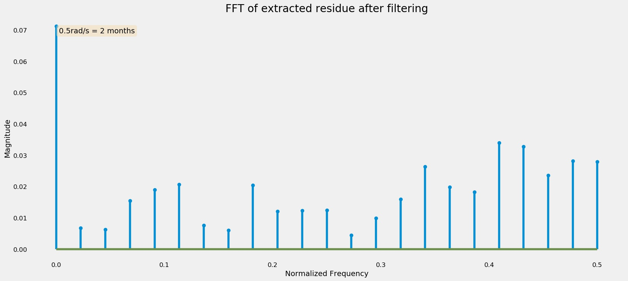
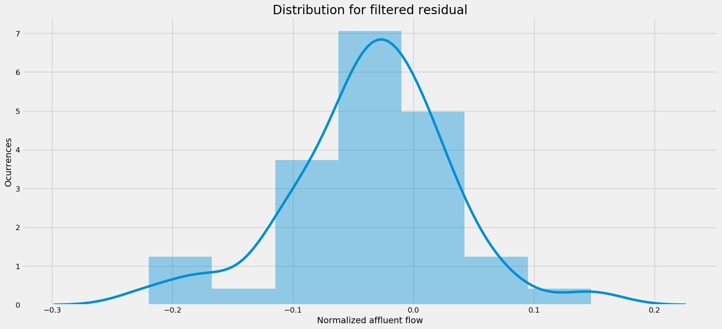
Extração de componentes da Série Temporal Vazões Úteis- Residual Filtrado (T=W=12) wo=0.08 Q=0.1

Slide 33
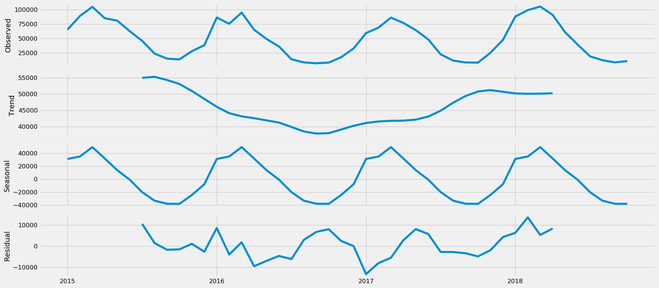
Extração de componentes da Série Temporal Vazões Úteis- TSA

Slide 34
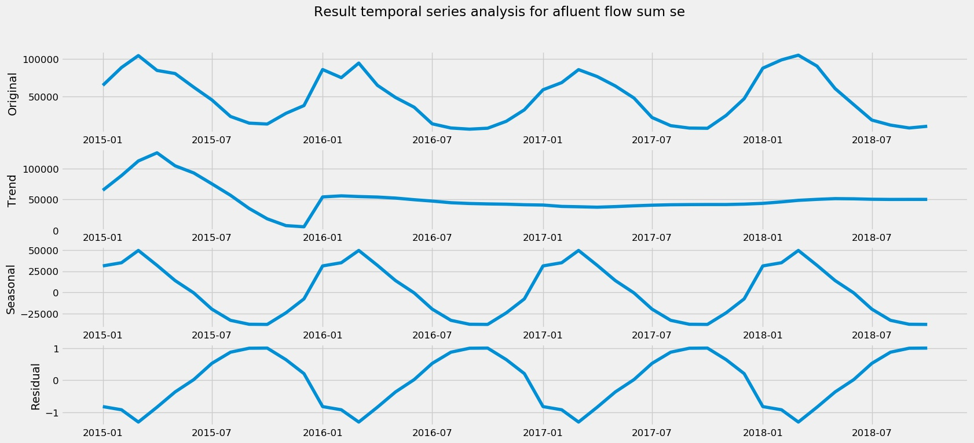
Extração de componentes da Série Temporal Vazões Úteis- Resultado

Slide 35
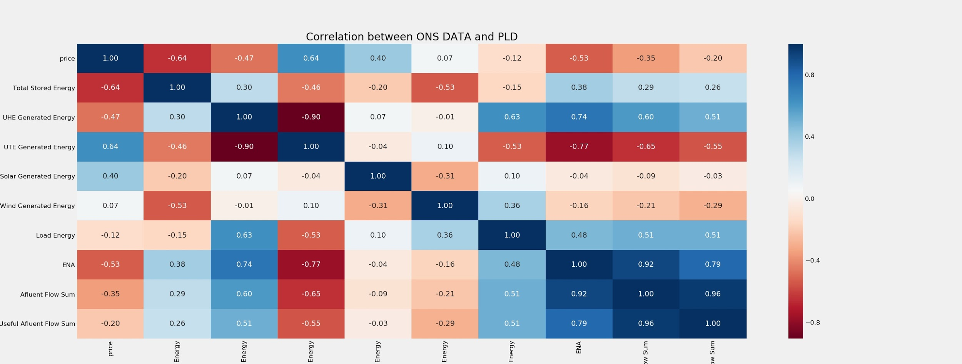
Matriz de correlação dos dados da ONS + Vazão total e útil
Notes:
Retirar a variável UTE do conjunto de dados de treinamento.

